Slide 1

Российская Академия наук
Издательский комплекс "Наука"
Нормативно-правовые основания
управления введением ФГОС

Slide 2
Вектор деятельности в условиях введения ФГОС
От традиционной системы обучения к постразвивающему
обучению
От знаньевой парадигмы образования к деятельностной
От системы воспитания к самоорганизации
и социализации
От системы всеобщего контроля к сопровождению
индивидуальной
траектории развития

Slide 3
Актуальные вопросы реализации ФГОС:
Проблема выбора учебников и учебных пособий (замена на «более удобные»)
Применение типовых задач формирования УУД
Решение задач преемственности различных ступеней образования
Преодоление избыточности применяемых в школе УМК (систем учебников)
Проблема разработки рабочих программ по учебным предметам

Slide 4
Письмо Федеральной службы по надзору в сфере образования и науки от 16 июля 2012 г. N 05-2680
П.7. Типичные нарушения, допускаемые ОУ:
Отсутствие самостоятельно разработанной и утверждённой ООП.
Несоответствие учебного плана.
Отсутствие (несоответствие) рабочих программ учебных предметов.
Несоответствие ООП требованиям ФГОС.
Несоответствие перечня учебников и учебных пособий федеральному перечню.
Отсутствие системы внутреннего мониторинга качества образования.

Slide 5
Методология ФГОС – системно-деятельностный подход
Уровни реализации:
ценностно-смысловой
целевой
технологический
ресурсный

Slide 6
Ценностно-смысловой уровень
подготовка обучающихся к освоению определённого количества знаний, необходимых для …, но в стабильных условиях
становление и развитие образованной, компетентной и просвещённой личности, способной к осознанному и ответственному решению разноплановых задач в условиях неопределённости
образовании, которое развивает личность как индивидуальность, самостоятельную в проектировании практических задач, в порождении личностных смыслов, а не личность, способную мыслить и действовать лишь по шаблону «как учили и выучили»
из школы должна выходить просвещённая личность, для которой понятия «совесть», «честь», «порядочность» — стержневые личностные образования, а не просто характеристики героев литературных произведений

Slide 7
Приказы Минобрнауки:
от 17.10.2013 г. № 1155 «Об утверждении ФГОС дошкольного образования»
от 6.10. 2009 г. № 373 « Об утверждении и введении в действие ФГОС НОО» (с изменениями — приказы от 26.11.10 № 1241, от 22.09.11 № 2357, от 18.12.12 № 1060)
от 17.12.2010 № 1897 «Об утверждении ФГОС ООО»
от 17.05.2012 № 413 «Об утверждении ФГОС среднего (полного) общего образования»

Slide 8
Целевой уровень
освоение ЗУНов в соответствии с направленностью образовательной программы, соответствующей типу и виду образовательного учреждения
воспитательные задачи выступают «ролью второго плана»
достижение и поддержание высокого уровня мотивации ребёнка к образованию
достижение уровня знаний, необходимых и достаточных для следующей ступени образования, обеспечивающего компетентностное освоение и решение (на уровне самостоятельной деятельности) задач учебной и социальной направленности
достижение самостоятельности в учебной и социально направленной деятельности, рефлексивной оценке и самооценке результатов

Slide 9
Указ Президента РФ от 07.05.12
«О мерах по реализации гос. политики в области образования и науки»
Правительству РФ обеспечить:
- разработку и утверждение Концепции развития математического образования в РФ
разработку комплекса мер, направленных на выявление и поддержку одарённых детей и молодёжи
- увеличение числа детей, обучающихся по дополнительным образовательным программам
принятие мер, направленных на ликвидацию очередей в ДОУ (дети 3-7 лет), предусмотрев расширение форм и способов получения образования, в т.ч. в частных ДОУ

Slide 10
Технологический уровень
система репродуктивных задач (выучи, перескажи и так далее) и задач, проверяющих умение детей действовать в заданных условиях по заданному образцу
Наиболее эффективны педагогические технологии передачи и оценки знаний и способов действий
образовательные технологии, обеспечивающие запоминание, освоение и применение переданных педагогами и/или учебниками знаний и образцов действий
технологии универсальных учебных действий, обеспечивающие решение задачи «учись учиться» в новых информационных условиях
технологии обучения, позволяющие на основе универсальных учебных действий развивать общие способности ребёнка, а также специальные способности
проблемные, поисковые, проектные технологии обучения, обеспечивающие развитие самостоятельности ребёнка в постановке задач, пробах действий, достижении результата и рефлексии своей деятельности
технологии игровой и проективной дидактики, позволяющие конструировать учебную деятельность и повышать мотивацию к обучению

Slide 11
ФЗ от 29.12.12 № 273-ФЗ
«Об образовании в Российской Федерации»
Ст. 47. Правовой статус пед. работников
3.2. Свобода выбора и использования педагогически обоснованных форм, методов обучения и воспитания, в том числе рабочих программ
3.3. Право на творческую инициативу, разработку и применение авторских программ и методик обучения и воспитания
!!! Компетенция по «разработке и утверждению рабочих программ учебных курсов, предметов» отменена, остается только ООП

Slide 12
Письмо Минобрнауки РФ от 19.04.2011
№ 03-255
«О введении федеральных государственных образовательных стандартов общего образования»
Вопрос 4: «Авторские программы
учебных предметов, разработанные на основе примерных программ,
могут рассматриваться как рабочие программы

Slide 13
Ресурсный уровень
организационные
финансовые
кадровые
методические
материально-технические
информационные
правовые
временные
мотивационные

Slide 14

ФЗ от 29.12.12 № 273-ФЗ
«Об образовании в Российской Федерации»
Ст. 28 (П.3). К компетенции образовательной организации относится:
6) разработка и утверждение образовательных программ.
7) разработка и утверждение
по согласованию с учредителем
программы развития

Slide 15
Приказы Минобрнауки
от 30.08.2013 г. № 1014 и 1015
Об утверждении Порядка организации и осуществления образовательной деятельности по ООП дошкольного, начального общего, основного и среднего общего образования
Значимость ООП: «Содержание ДО определяется образовательной программой»

Slide 16
Приказ Минобрнауки
от 30.08.2013 г. № 1015
Образовательная программа включает в себя:
учебный план
календарный учебный график
рабочие программы
оценочные и методические материал
иные компоненты, обеспечивающие воспитание и обучение учащихся, воспитанников и другие материалы

Slide 17
Календарный учебный график
включает:
Начало и окончание учебного года и учебных занятий
Сменность занятий
Режим работы школы
Продолжительность:
учебных занятий по четвертям;
каникул в течение учебного года;
уроков; перемен
Расписание звонков
Проведение промежуточной и государственной (итоговой) аттестации

Slide 18
ФЗ от 29.12.12 № 273-ФЗ
«Об образовании в Российской Федерации»
п.10,11. Примерные ООП проходят экспертизу и включаются в реестр примерных ООП.
Порядок разработки примерных ООП, проведения экспертизы и ведения реестра устанавливает Минобрнауки

Slide 19
Постановление Правительства Российской Федерации от 08 августа 2013 г. № 678
"Об утверждении номенклатуры должностей педагогических работников организаций, осуществляющих образовательную деятельность, должностей руководителей образовательных организаций"

Slide 20
ФЗ от 29.12.12 № 273-ФЗ
«Об образовании в Российской Федерации»
Ст. 47. Правовой статус пед. работников
3. Пед. работники пользуются следующими академическими правами и свободами:
4) право на выбор учебников, учебных пособий, материалов в соответствии с образовательной программой
Выбор учебников и учебных пособий осуществляется в соответствии со списком учебников и учебных пособий, определенным ОУ

Slide 21
Приказ Минтруда №544 от 18.10. 2013
Об утверждении проф. стандарта «Педагог» (воспитатель, учитель)
Стандарт применяется при формировании кадровой политики, при организации обучения и аттестации работников, заключении трудовых договоров, разработке должностных инструкций и установлении систем оплаты труда с 1 января 2015 года.
Новая функция учителя, воспитателя: участие в разработке и реализации ООП и программы развития

Slide 22
Приказ Министерства образования и науки Российской Федерации
от 20 сентября 2013 г. № 1082
"Об утверждении положения о психолого-медико-педагогической комиссии"

Slide 23
Организация внеурочной деятельности
Приказ Минобрнауки России от 6.10. 2009 г. № 373 « Об утверждении и введении в действие ФГОС НОО» (с приказами №1241 и № 2357)
Письмо Минобрнауки России № 03-296 от 12.05.2011 "Об организации внеурочной деятельности при введении ФГОС"
Положения, установки, влияющие на организацию внеурочной деятельности

Slide 24
Основные положения внеурочной деятельности
Взаимосвязь содержания урочной и внеурочной деятельности при вариативности форм
Направленность на формирование УУД
Обязательность внеурочной деятельности
Специальная подготовка педагогов доп. образования при проведении ими внеурочной деятельности
Опора на опыт внеурочной занятости детей в конкретном образовательном учреждении
Проведение диагностических исследований

Slide 25
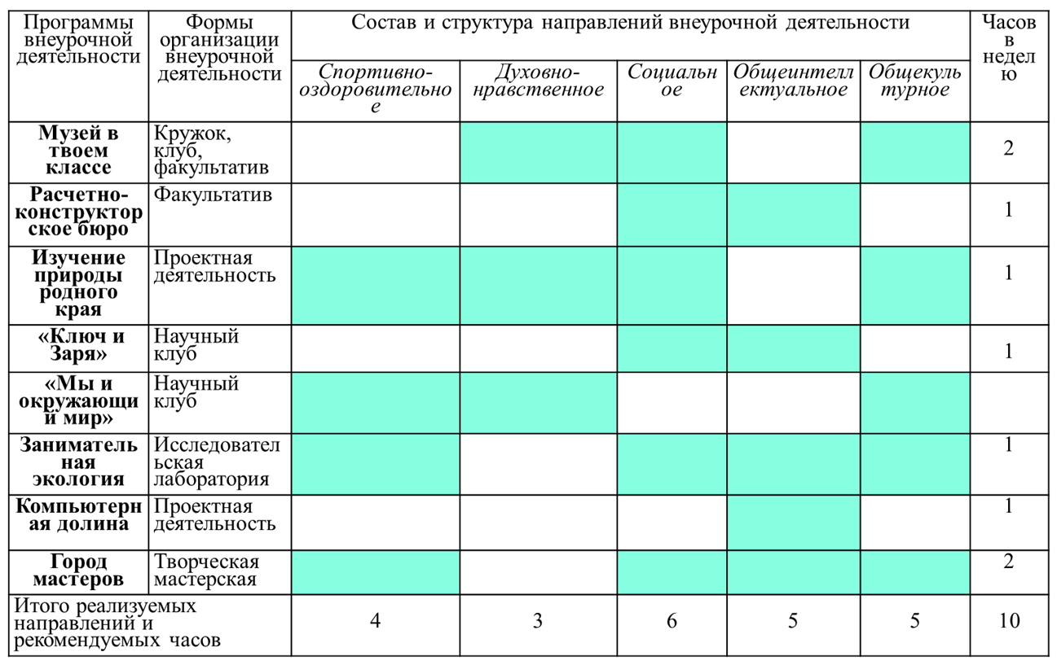
Модель плана внеурочной деятельности

Slide 26
Структура программы
внеурочной деятельности
(из ФГОС для средней школы)
1) пояснительная записка
2) общая характеристика курса
3) личностные и метапредметные результаты освоения курса внеурочной деятельности;
4) содержание курса внеурочной деятельности;
5) тематическое планирование с определением основных видов внеурочной деятельности обучающихся;
6) описание учебно-методического и материально-технического обеспечения курса.

Slide 27
ФЗ от 29.12.12 № 273-ФЗ
«Об образовании в Российской Федерации»
Образовательной организацией
разрабатывается и реализуется
«внутренняя система
оценки качества образования»
(ст. 28)

Slide 28
Постановление Правительства Российской Федерации
от 05 августа 2013 г. № 662
"Об осуществлении мониторинга системы образования"
Письмо Министерства образования и науки Российской Федерации от 20.06. 2013г. № АП-1073/02« О разработке показателей эффективности»

Slide 29
Письмо Федеральной службы по надзору в сфере образования и науки от 16 июля 2012 г. N 05-2680
5.8. Проведение контрольных работ, тестирования, собеседования, письменного или устного опроса рекомендуется начинать с 3-го класса.
Проведение указанных мероприятий в отношении 1-2-х классов не рекомендуется.

Slide 30
Основание для утверждения нового ФГОС –
необходимость приведения ФГОС в соответствие с
ФЗ от 29.12.2012 № 273
«Об образовании в РФ»

Slide 31
Приказ Минобрнауки от 23.07.2013 № 611
«Об утверждении порядка формирования и функционирования инновационной инфраструктуры в системе образования»
3. Инновационную инфраструктуру составляют федеральные и региональные инновационные площадки.
4. Основные направления деятельности площадок:
новые элементы содержания образования
технологии, методики
образовательные программы
новые механизмы, формы и методы управления
сетевое взаимодействие
новые институты общественного участия

Slide 32
Формы методического сопровождения издательства «Академкнига / Учебник»
проведение информационных семинаров, курсов повышения квалификации, конференций (в т. ч. используя Интернет);
создание и участие в работе базовых школ)
проведение мастер-классов, конкурсов, сопровождение стажерских площадок;
обобщение и распространение эффективного опыта; размещение практических разработок на сайте издательства;
- поддержка педагогов в организации научных клубов, проведении олимпиад, конкурсов школьников.
Ежемесячно проводится 100-150 методических мероприятий

Slide 33
Направления Новой школы
Содержание образования (ФГОС нового поколения)
Статус учителя
Детско-взрослая общность
Инфраструктура
Управление качеством образования
Управление преобразованиями

Slide 34
Издательство «Академкнига/Учебник»
117342, г.Москва, ул.бутлерова,17б
Тел.: (499) 968-92-29
Факс: (499) 234-63-58
E-mail: akademuch@maik.ru
Наш сайт: ww.akademkniga.ru
СПАСИБО ЗА ВНИМАНИЕ
ИЗДАТЕЛЬСТВО «АКАДЕМКНИГА/УЧЕБНИК»

